Slide 1
สร้าง Window Function

Slide 2
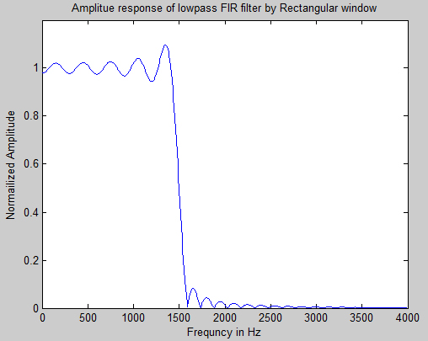
สร้าง FIR lowpass filter เพื่อใช้เทียบผล
Passband edge frequency 1.5 kHz
Transition width 0.5 kHz
Stopband attenuation > 50 dB
Sampling frequency 8 kHz

Slide 3
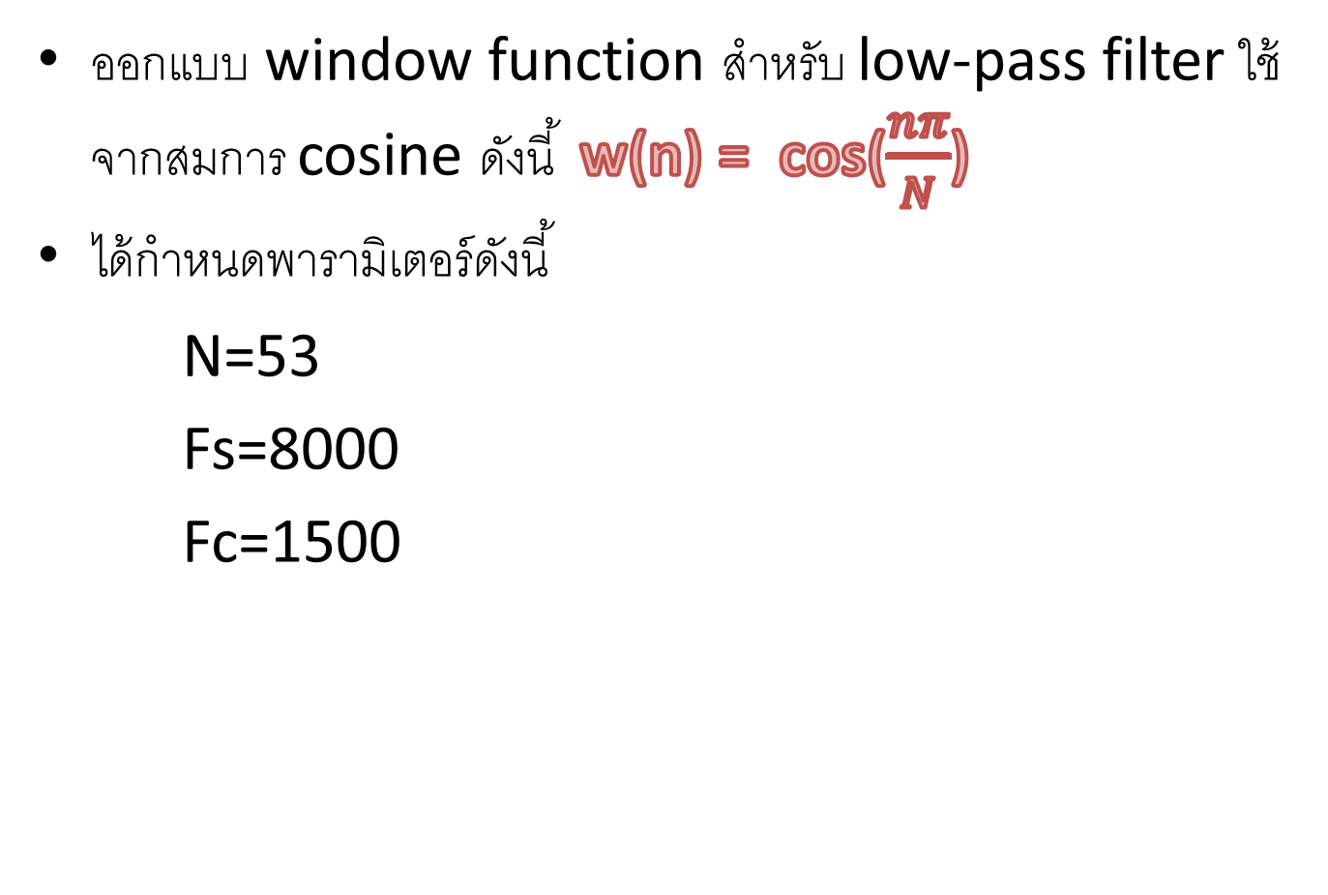
ออกแบบ window function สำหรับ low-pass filter ใช้จากสมการ cosine ดังนี้ w(n) = cos($\frac{nπ}{N}$)
ได้กำหนดพารามิเตอร์ดังนี้
N=53
Fs=8000
Fc=1500

Slide 4
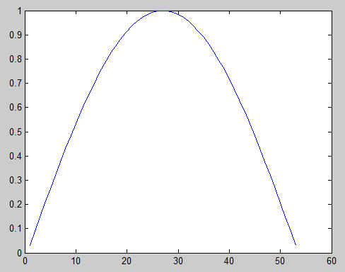
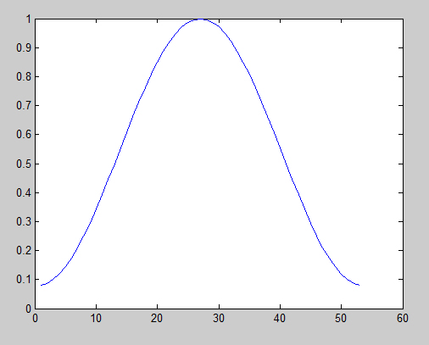

Cosine window Hamming window
w(n) = cos($\frac{nπ}{N}$)
0.54+0.46*cos(2*pi*n/N)

Slide 5
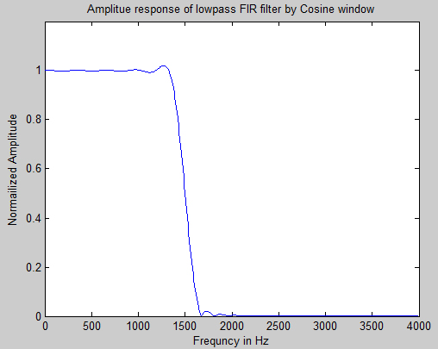
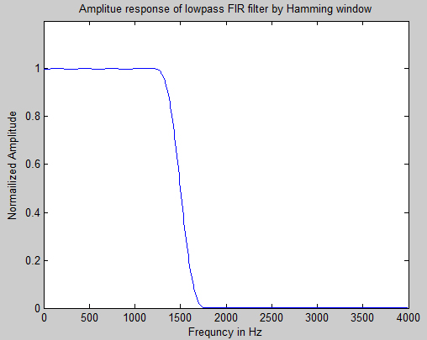
Amplitude response
เมื่อนำ Cosine และ Hamming window ไป weight กับ Lowpass filter
Cosine
Hamming

Slide 6
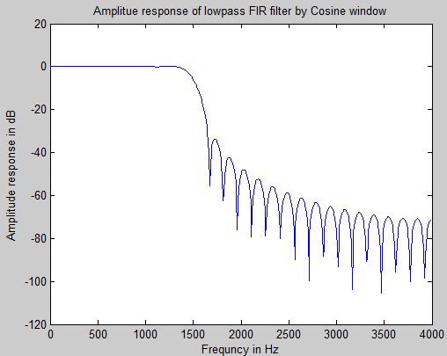
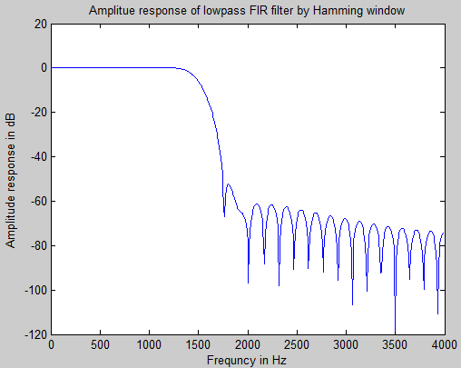
Amplitude response in dB
เมื่อนำ Cosine และ Hamming window ไป weight กับ Lowpass filter
Cosine
Hamming

Slide 7
